Slide 1
Projektový management

Slide 2
Zpětná vazba k hodnocení týmových projektů v Promisu

Slide 3
Metodiky a certifikace v projektovém řízení

Slide 4
Standardy projektového řízení
IPMA (Switzerland, UK)
ISO1006
PMI (USA)
PRINCE2 (UK)
APM (UK)
AIPM (Australia)
http://www.ipma.world/assets/PM_Certifications_Compared.pdf

Slide 5
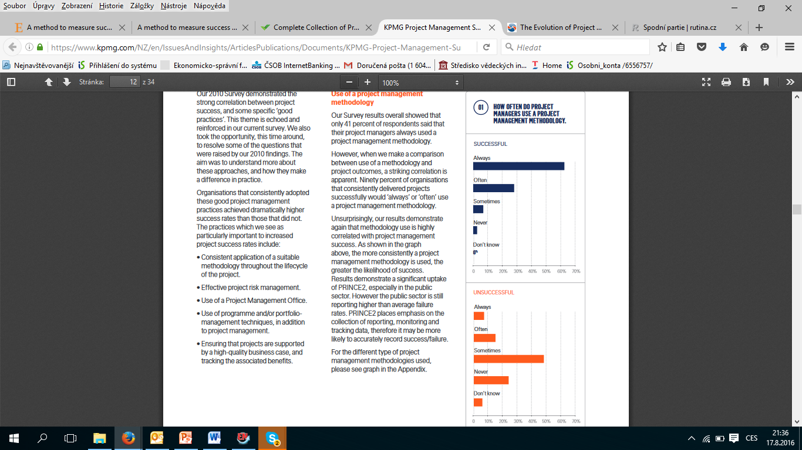
KPMG, Project management survey report, KPMG, New Zealand (2013)

Slide 6
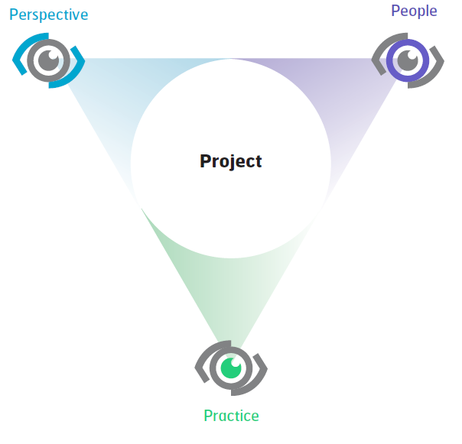
IPMA
IPMA Competence Baseline (ICB)
Rámcový dokument
Tři oblasti kompetencí

Slide 7
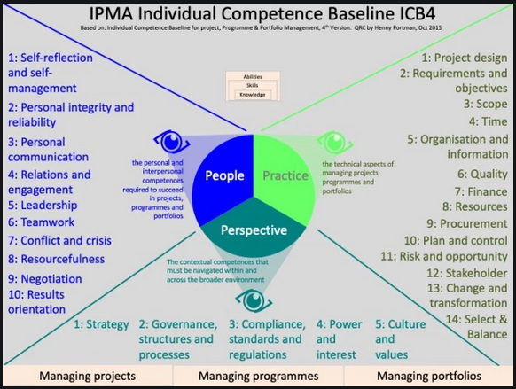
IPMA (ICB4)

Slide 8
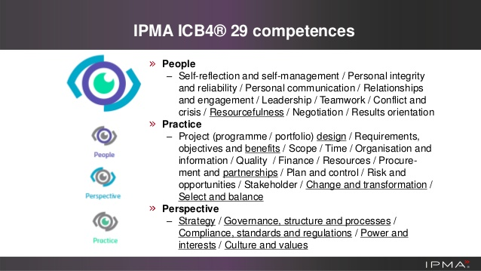
IPMA (ICB4)

Slide 9
Školení a certifikace IPMA
V ČR Certifikační orgán Společnosti pro projektové řízení, o. s. (www.ipma.cz)
Certifikační program IPMA® rozeznává 4 certifikační stupně:
„A“ – Certifikovaný ředitel projektů
„B“ – Certifikovaný projektový senior manažer
„C“ – Certifikovaný projektový manažer
„D“ – Certifikovaný projektový praktikant
Platnost

Slide 10
Průběh certifikace IPMA
https://www.ipma.cz/certified-project-manager-level-ipma-level-c/

Slide 11
PRINCE2
Standard projektového řízení (Anglie)
Původně pro státní správu a IT
Odlišnost od IPMA (absence nástrojů a tématu behaviorální kompetence, (ne)prokazování praxe)

Slide 12
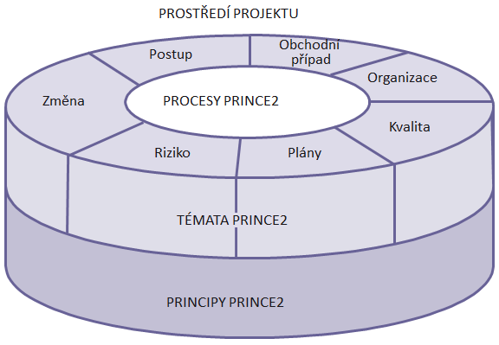
4 integrované prvky metody Prince2
Přizpůsobování (tayloring) – nyní (od 2017) součást zbývajících tří prvků
Zdroj: Managing successful projects with Prince2. 5th ed. London: TSO, 2009. ISBN 978-0-11-331059-3

Slide 13
Principy PRINCE2
Průběžné zdůvodnění projektu
Učte se ze zkušeností
Definované role a odpovědnosti
Řiďte po etapách
Řiďte na základě výjimek
Soustřeďte se na produkty
Přizpůsobujte PRINCE2 prostředí projektu
Zdroj: Managing successful projects with Prince2. 5th ed. London: TSO, 2009. ISBN 978-0-11-331059-3

Slide 14
Témata PRINCE2
Obchodní případ (zdůvodnění)
Organizace
Kvalita
Plány
Riziko
Změna
Postup
Zdroj: Managing successful projects with Prince2. 5th ed. London: TSO, 2009. ISBN 978-0-11-331059-3

Slide 15
Procesy PRINCE2
Zahájení projektu (Starting up a project)
Směřování projektu (Directing a project)
Nastavení projektu (Initiating a project)
Kontrola etapy (Controlling a stage)
Řízení dodání produktů (Managing Product Delivery)
Řízení přechodu mezi etapami (Managing a stage boundary)
Ukončení projektu (Closing a project)
Zdroj: Managing successful projects with Prince2. 5th ed. London: TSO, 2009. ISBN 978-0-11-331059-3

Slide 16
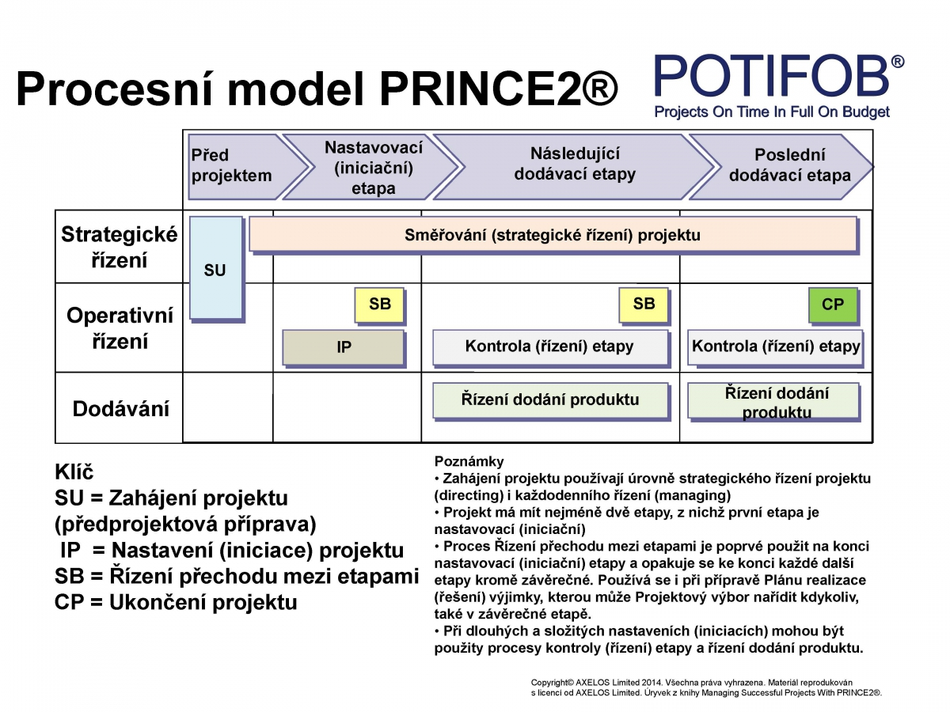
Zdroj: POTIFOB, dostupné z http://www.potifob.cz/procesni-model-prince2-zdarma

Slide 17
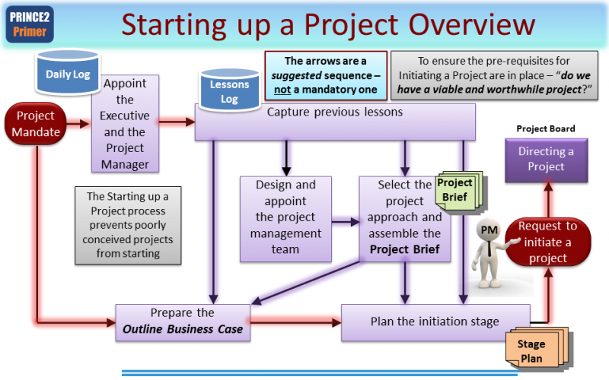
PRINCE2

Slide 18
Školení a certifikace PRINCE2
PRINCE2 Foundation
PRINCE2 Practitioner
Ale i další (ITIL, PRINCE2 Agile, atd.)
PRINCE2 manuál
Srovnání s certifikací IPMA

Slide 19
PMI
Guide to the Project Management Body of Knowledge (PMBOK® Guide)
Project Management Professional = PMP
Nutnost 4 500 hod + 3 roky (pro VŠ) nebo 7 500 hod + 5 let ; 35 hod přípravný kurz
Zkouška 555$, test 200 otázek / 4 hodiny
„neveřejná“ hranice úspěchu
Recertifikace 60 PDUs (professional development units během 3 let, dokládání aktivit)

Slide 20
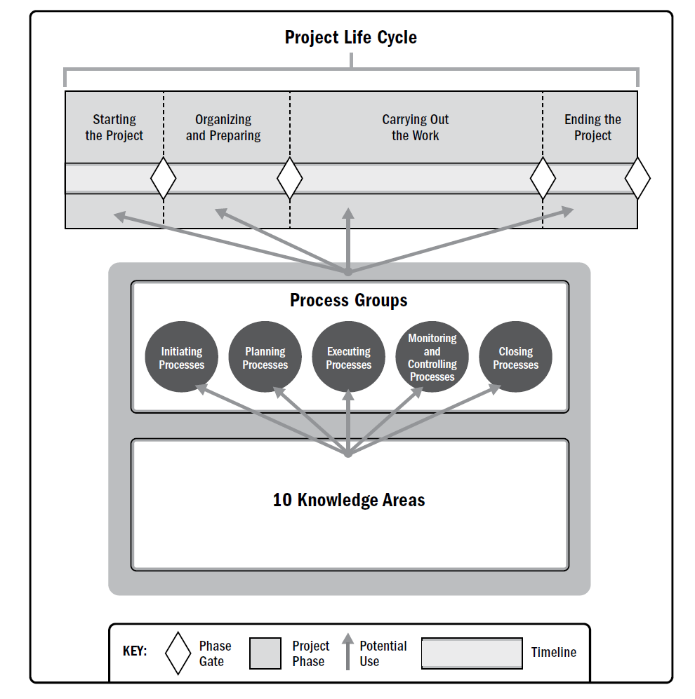
PMI

Slide 21
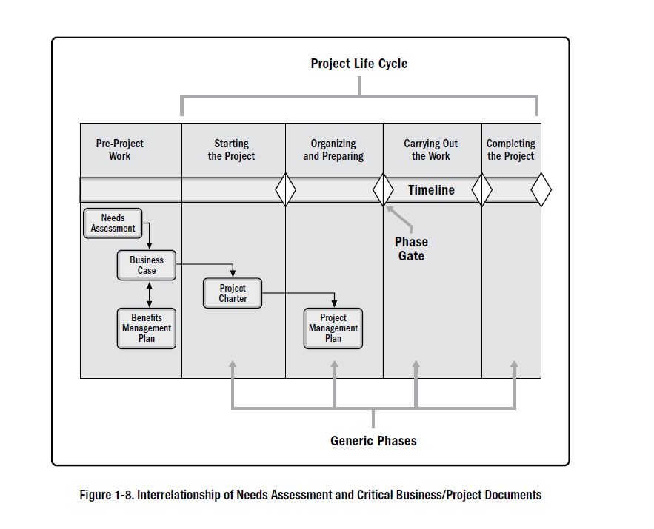
PMI

Slide 22
SCRUM
Otevřené, není přesně fixované
Více různých certifikací
Většinou přípravné kurzy
typy = Scrum Foundation, Scrum Master, Scrum Owner

Slide 23
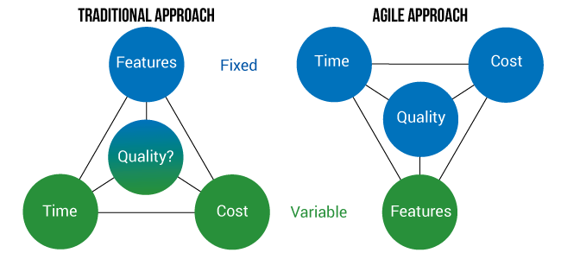
Waterfall × Agile

Slide 24
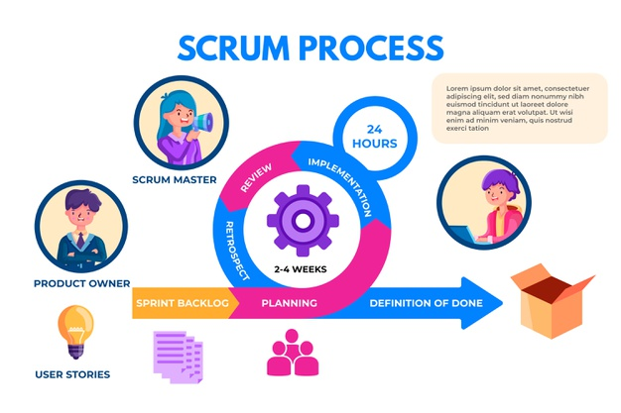
SCRUM

Slide 25
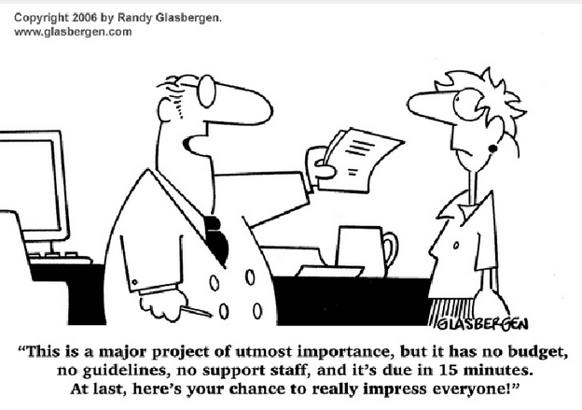

Slide 26
Připomenutí zkouškového testu

Slide 27
Informace ke zkoušce
(čtvrtek 21.1. 9:00 nebo úterý 2.2. 9:00)

Slide 28
Děkujeme! Máte otázky?
Sylva Žáková Talpová Jan Žák
talpova@econ.muni.cz erwin@mail.muni.cz

